Slide 1
Види образотворчого мистецтва
та їх походження.
Стежинки графіки.
Засоби виразності графіки: штрих, лінія, крапка, пляма

Slide 2
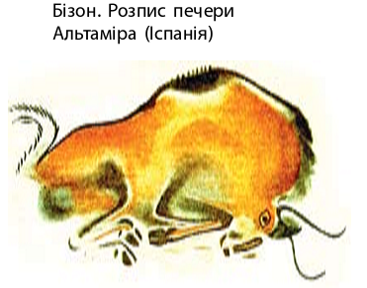
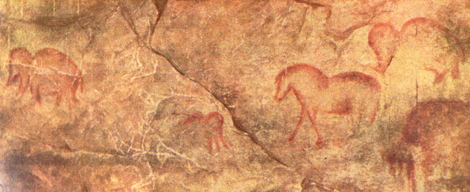
Графічні малюнки первісної людини

Slide 3
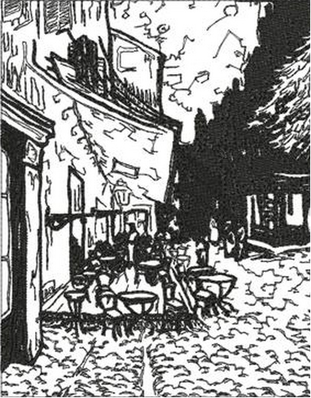
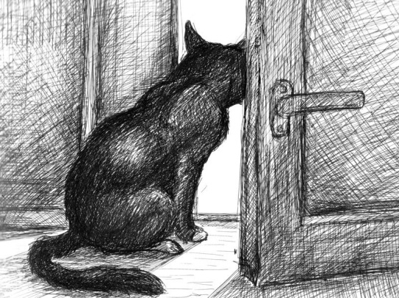
Станкова графіка
«Мир, війна та кохання» Пабло Пікассо
А.Головіна «Весна»
Ван Гог «Кафе в Арле»

Slide 4
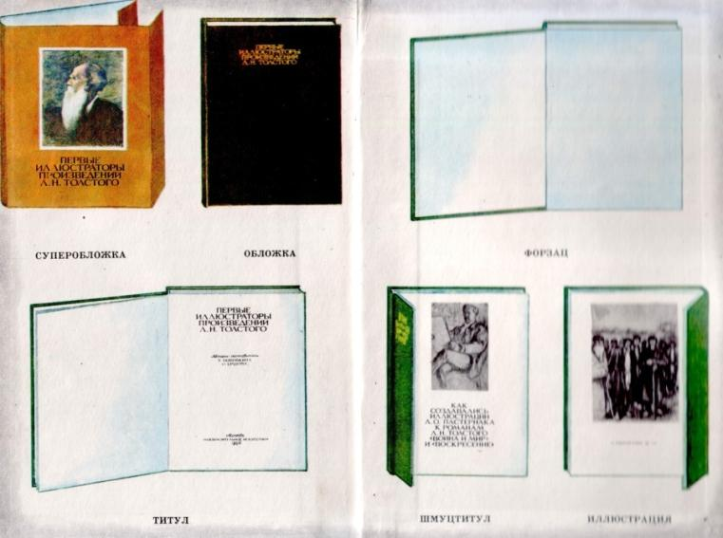
Книжкова графіка

Slide 5
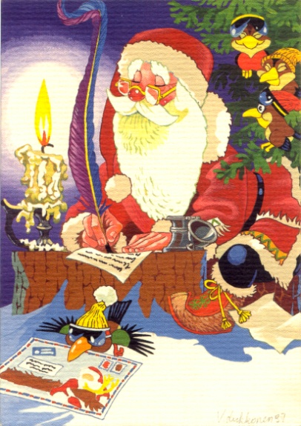
Прикладна графіка

Slide 6
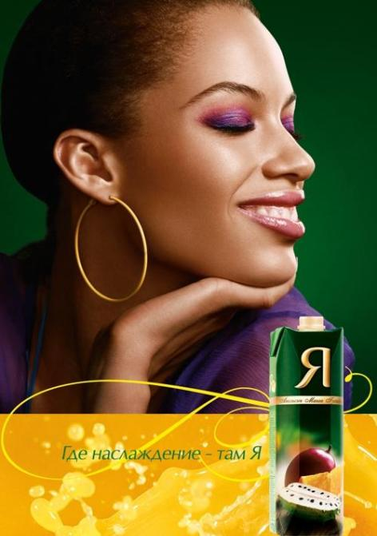
Плакатна графіка

Slide 7
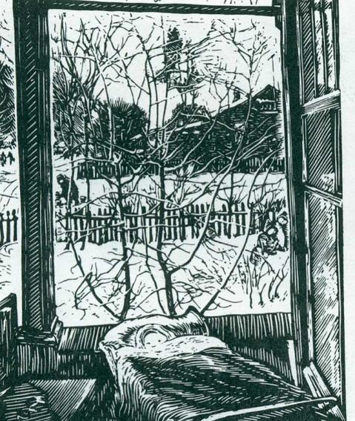
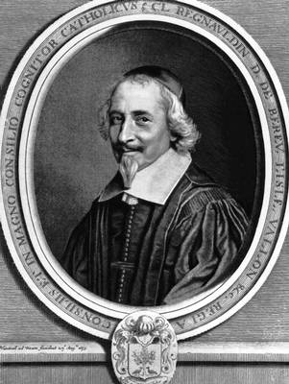
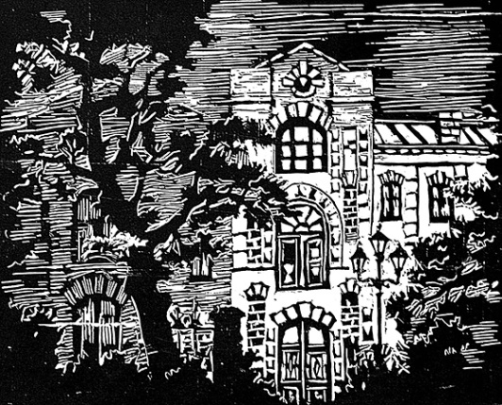
Гравюри

Slide 8
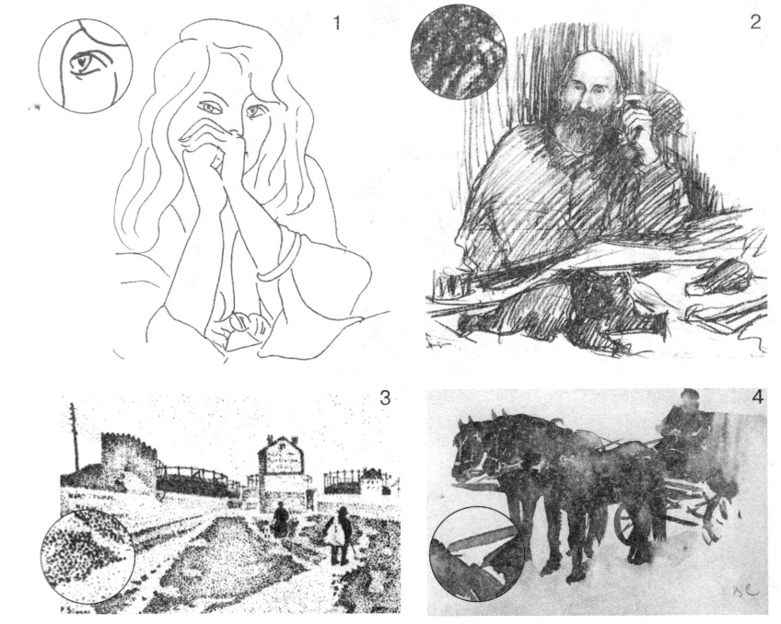

Slide 9
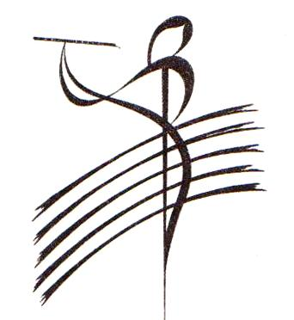
О.Лаврухін

Slide 10
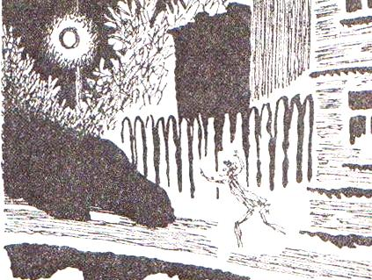
В.Конашевич

Slide 11
горизонтальні – символізують простір, спокій, тишу;
вертикальні – передають прагнення вгору, ріст, урочистість;
хвилясті, кучеряві – виражають рух різної швидкості, розвиток;
ламані, колючі – асоціюються з агресивністю, неврівноваженістю

Slide 12
Дякуємо за увагу!

Slide 13
Використані джерела:
http://schymkivzi2.ucoz.ua
http://obrazotvorche.moy.su
http://www.teacherjournal.com.ua

